Slide 1
Méthode des volumes finis
J.-C. TOUSSAINT – G. GHIGLIOTTI

Slide 2

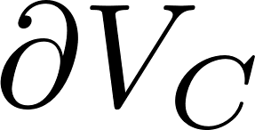

Forme intégrale de l’équation de la chaleur stationnaire en 2D et 3D
2D
C

Slide 4
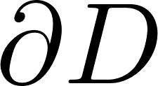
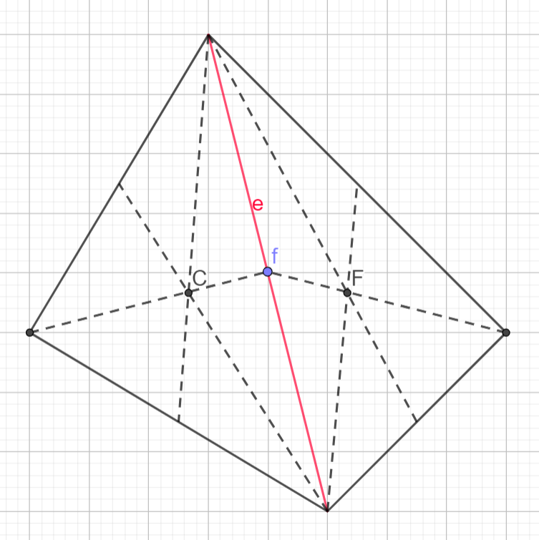
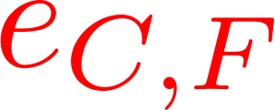
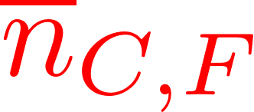
2D
C

Slide 5
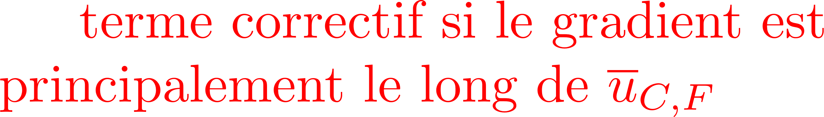

Slide 6
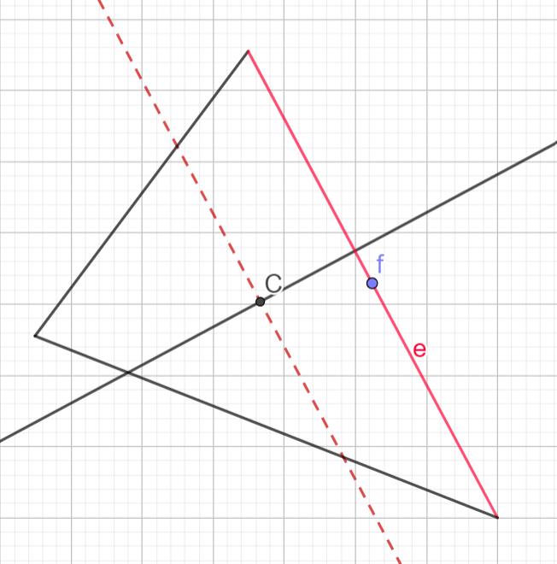
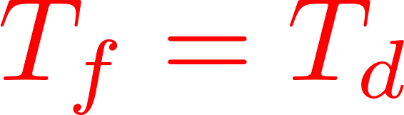
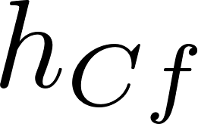

Slide 8
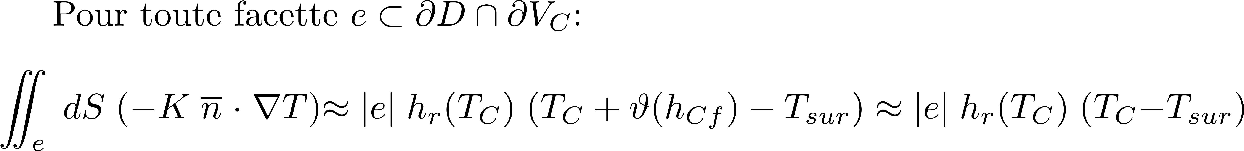

Slide 9
Diffusion
Condition au bord
Puissance dissipée
C
F

Slide 10
2D
F
F
C
F

Slide 11
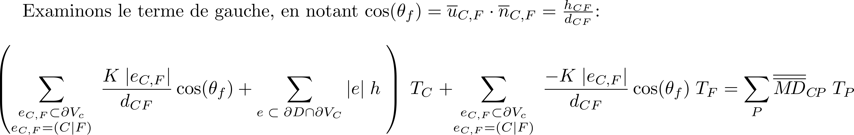

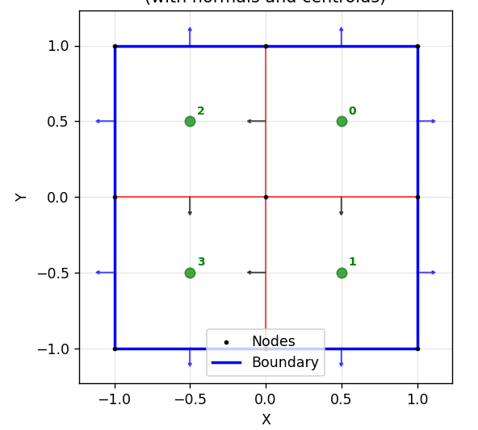
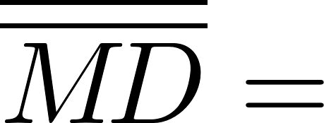
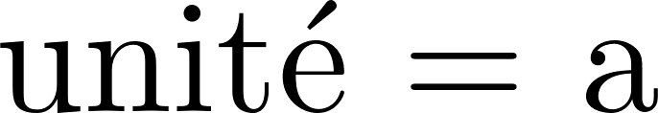
 | 0 | 1 | 2 | 3
0 | 2K+2ah | -K | -K
1 | -K | 2K+2ah |  | -K
2 | -K |  | 2K+2ah | -K
3 |  | -K | -K | 2K+2ah
F
C
F’

Slide 12
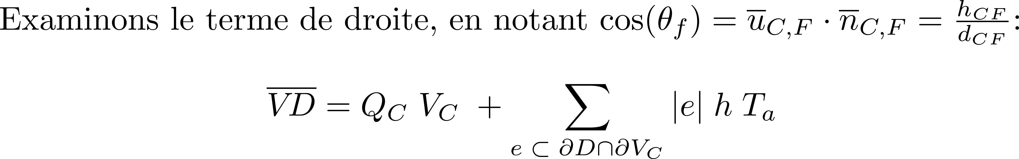
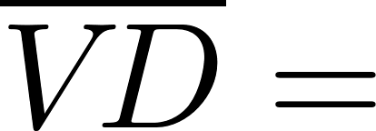
 | 0
0 | Q₀ a² + 2h a T_{a}
1 | Q₁ a² + 2h a T_{a}
2 | Q₂ a² + 2h a T_{a}
3 | Q₃ a² + 2h a T_{a}
F
C
F’

Slide 13
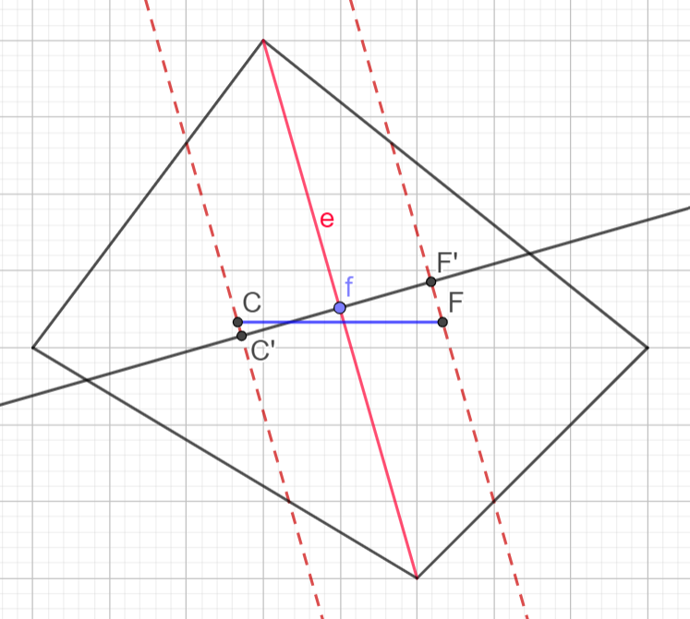
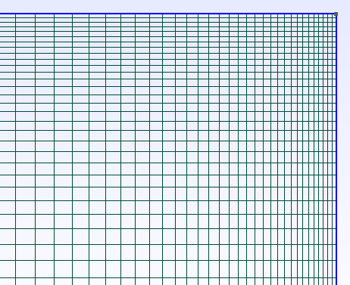

Slide 14
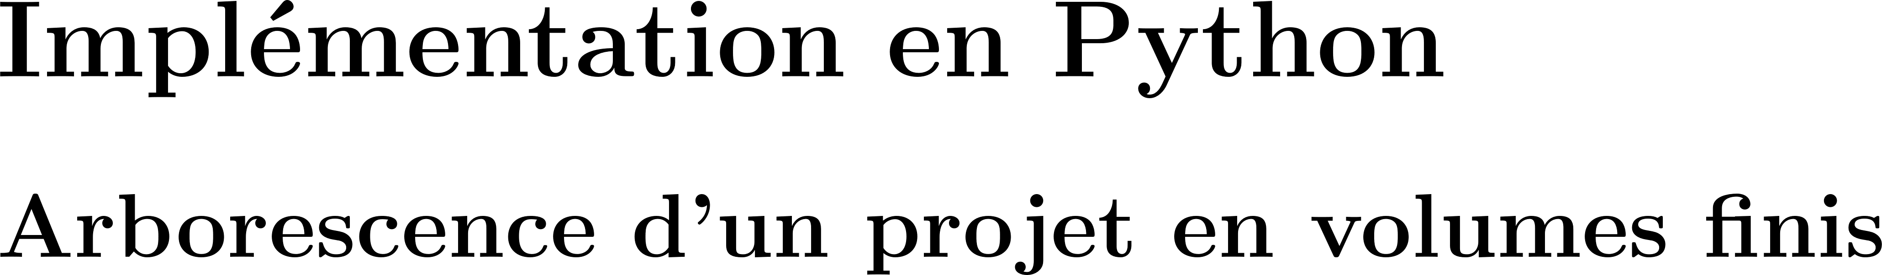

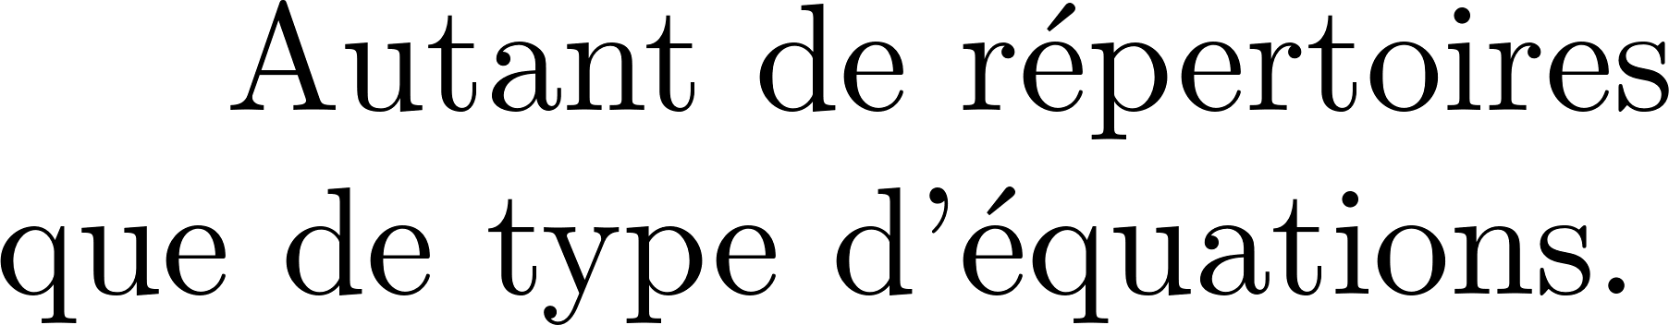
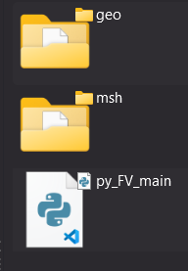

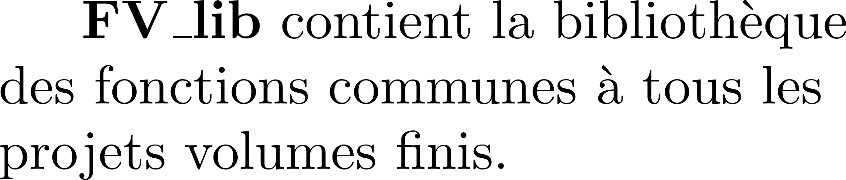
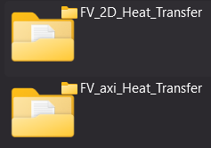

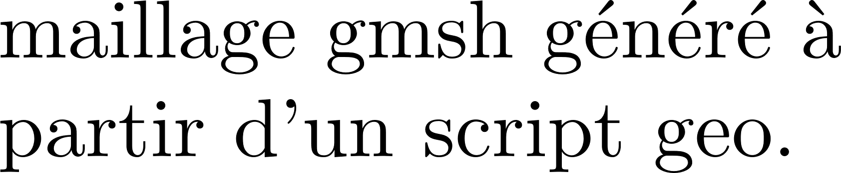
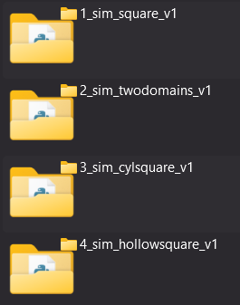
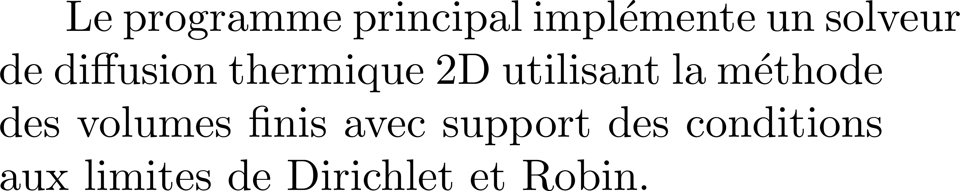
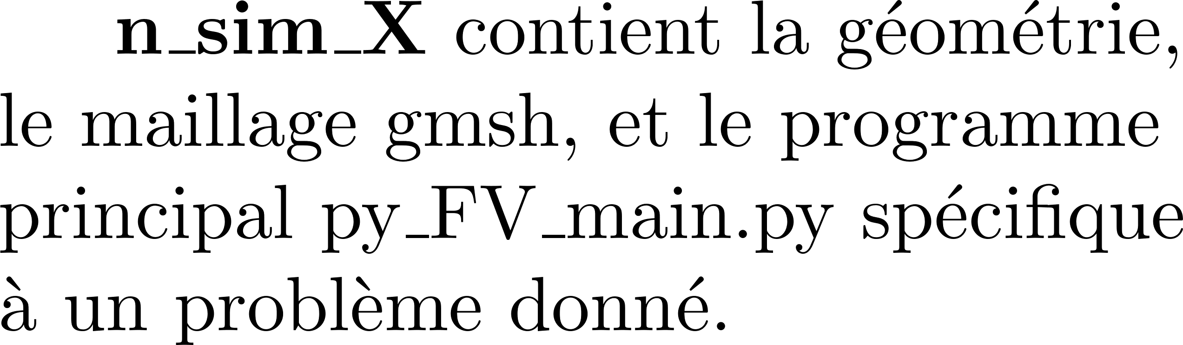

Slide 15
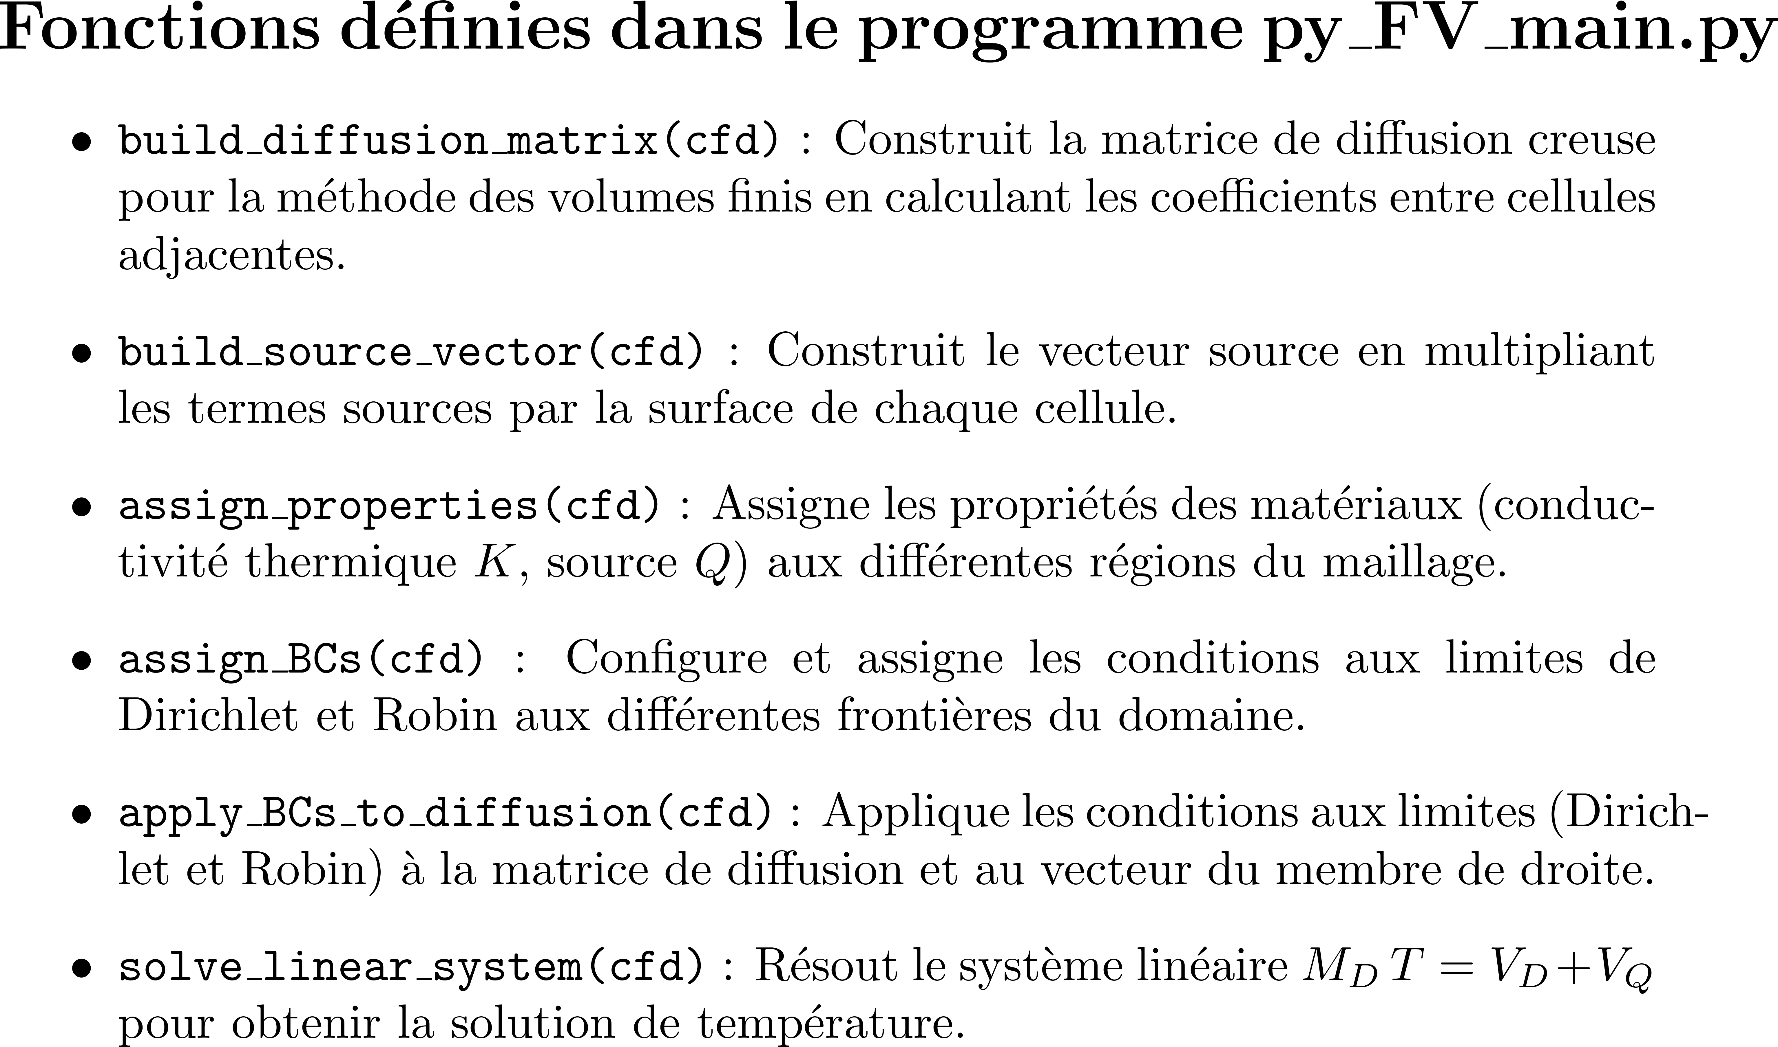

Slide 16
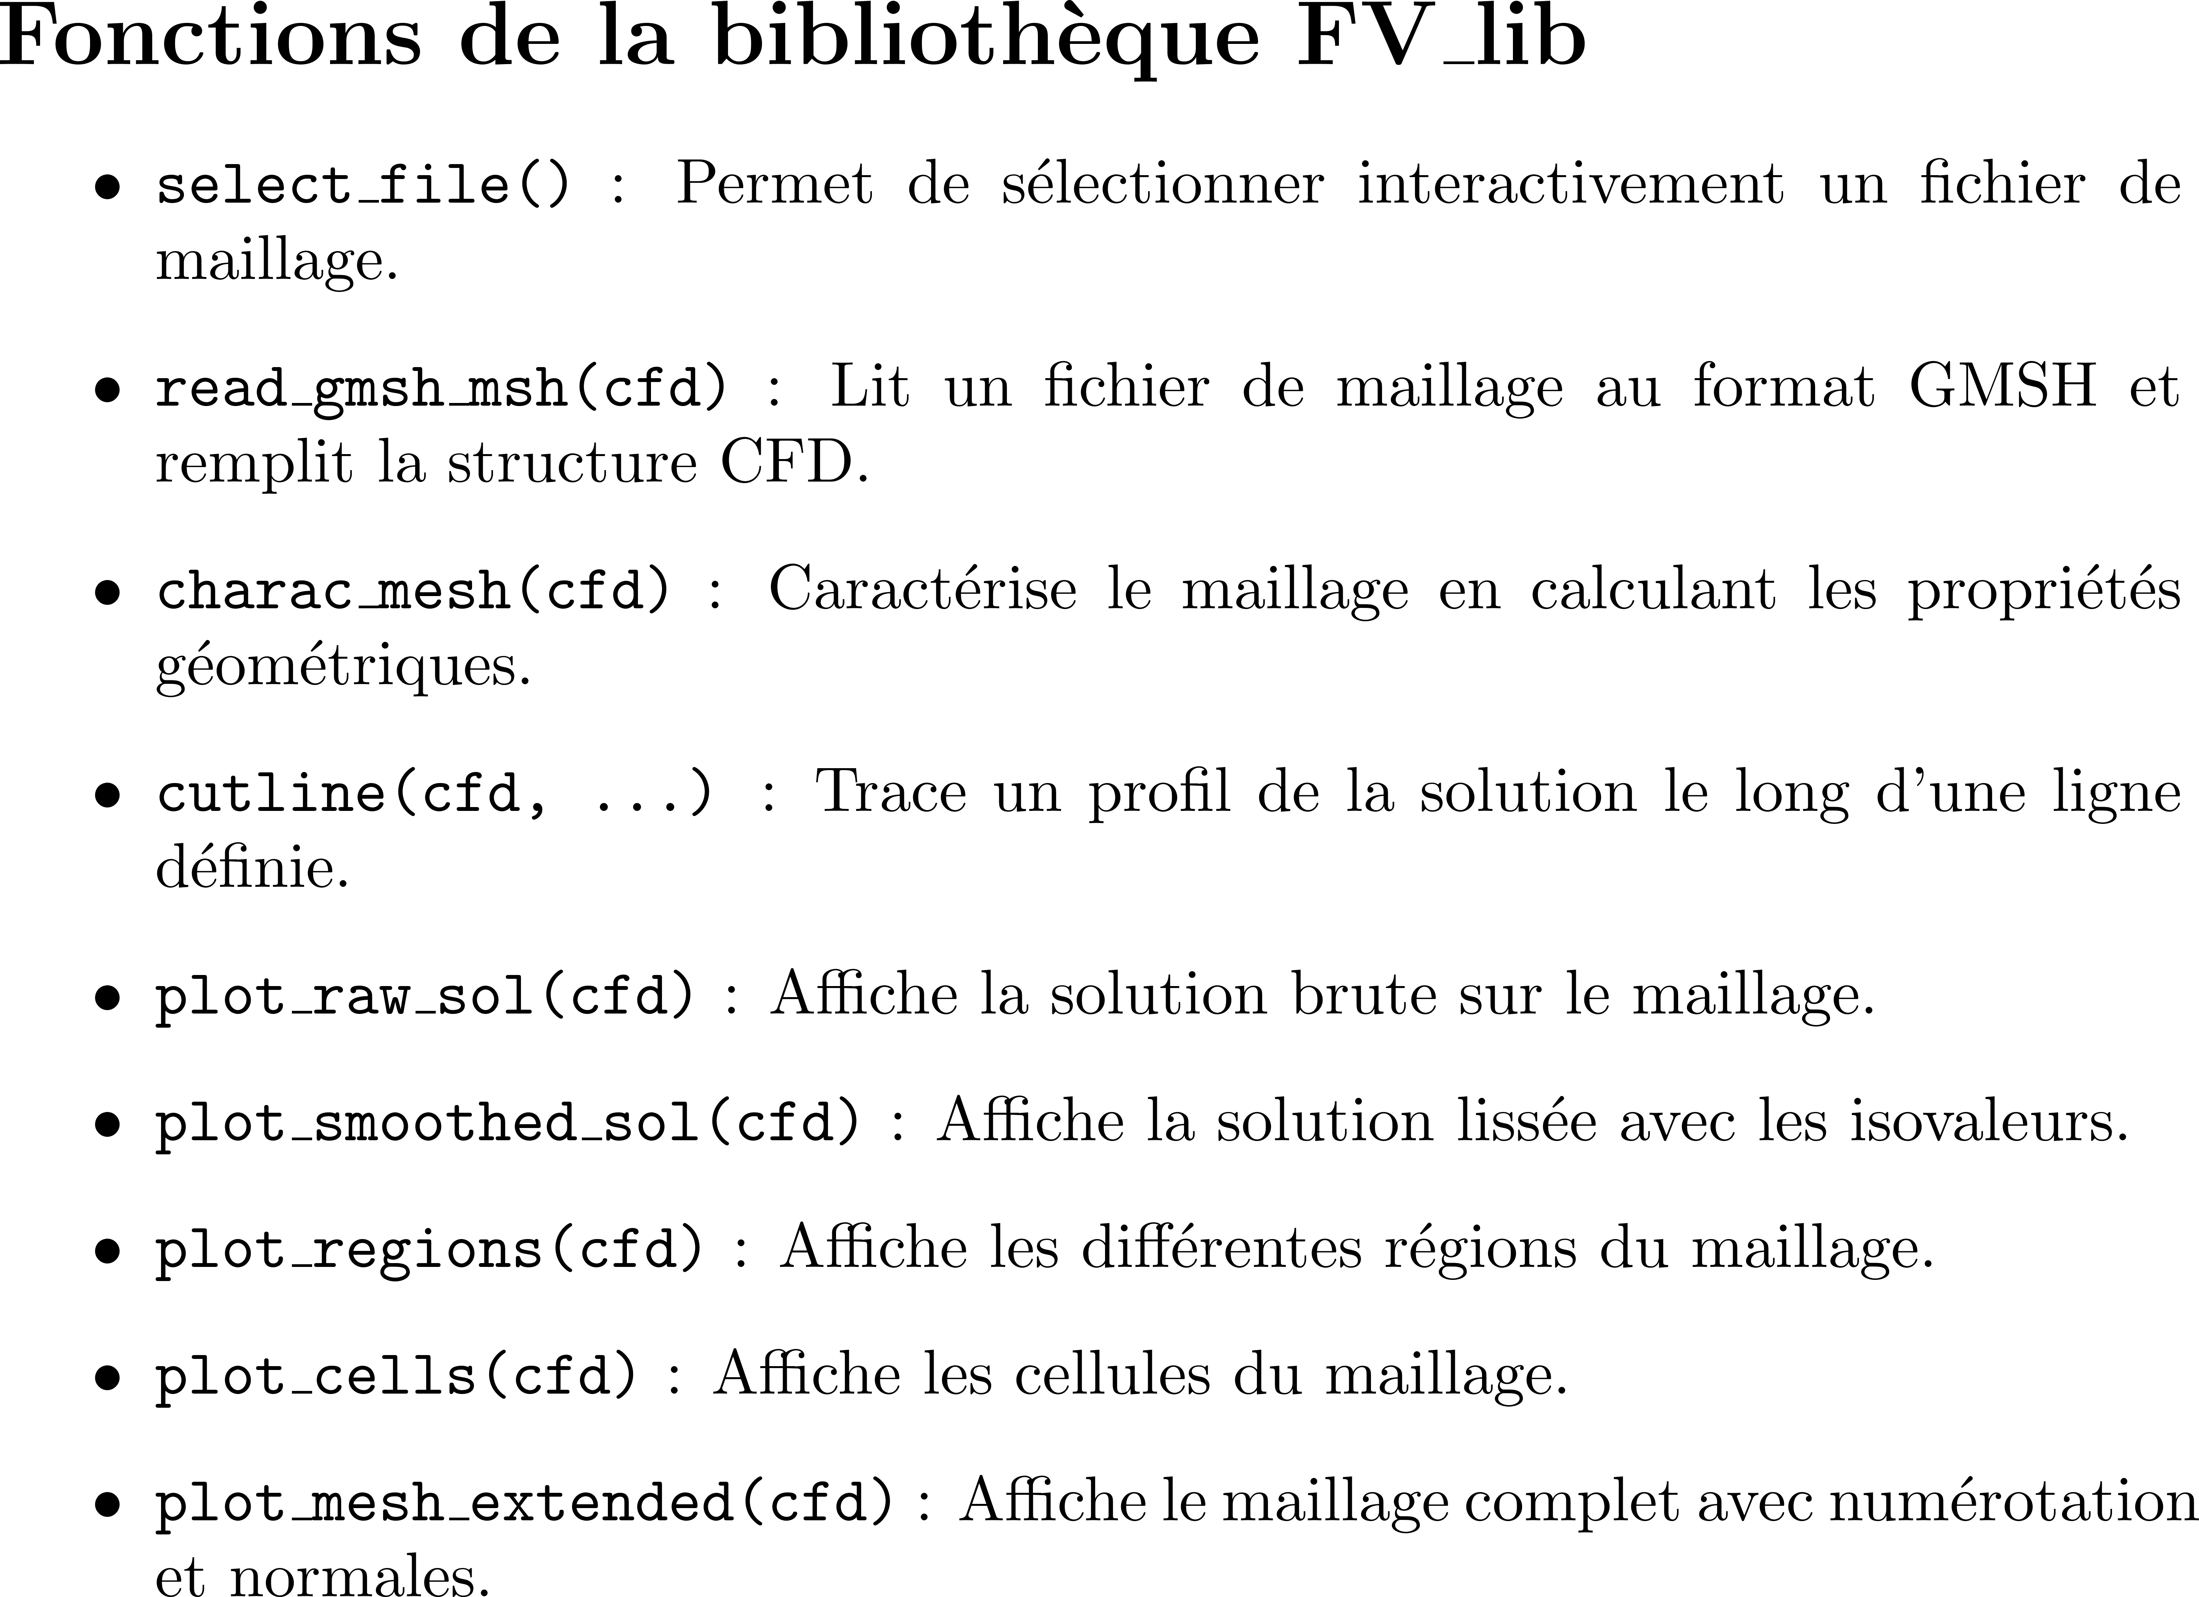

Slide 17
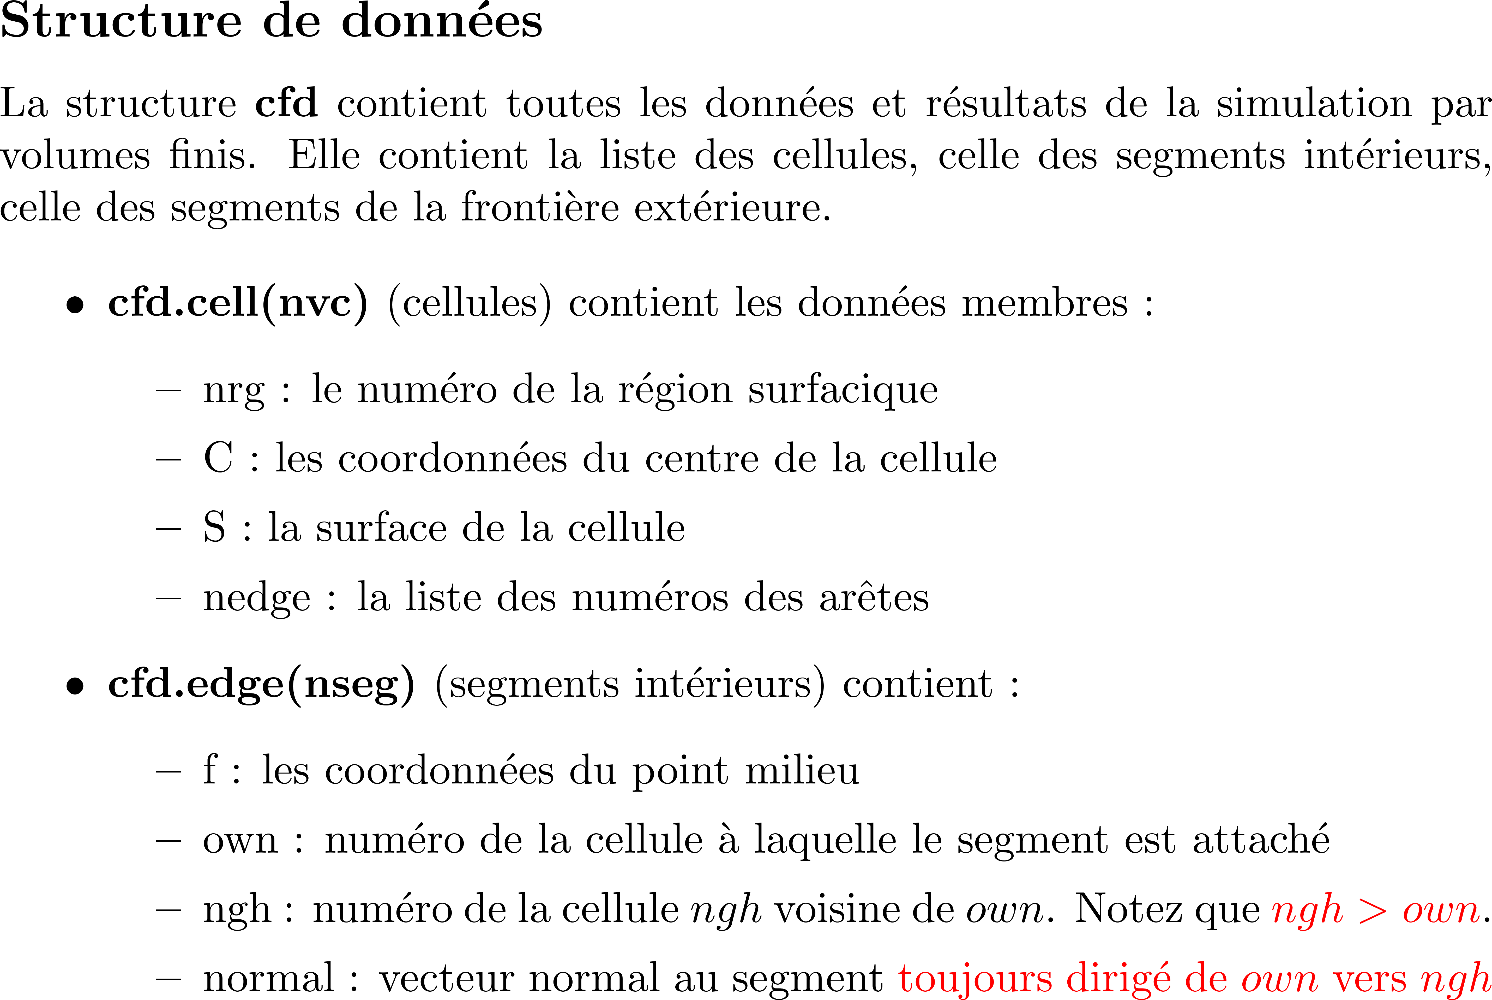
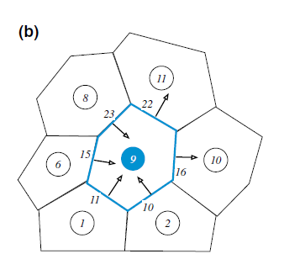
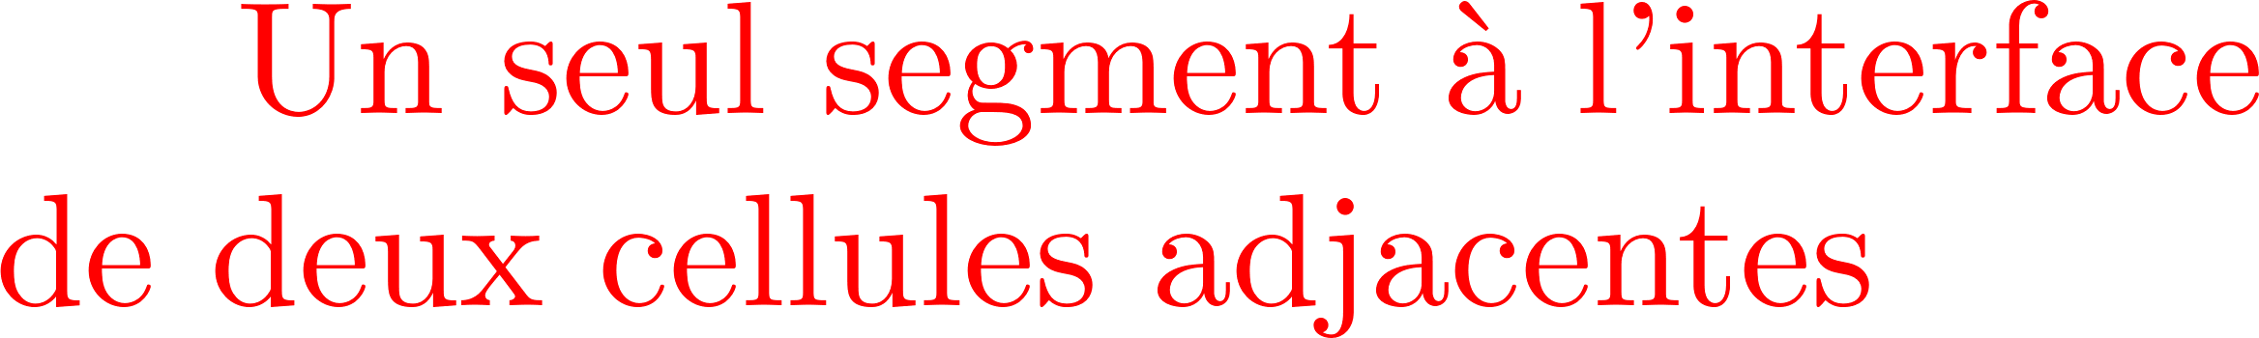

Slide 18
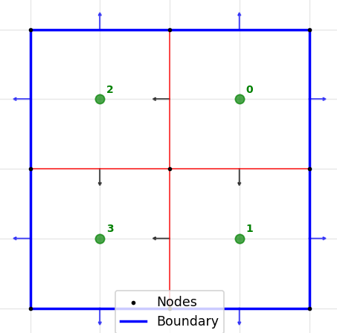
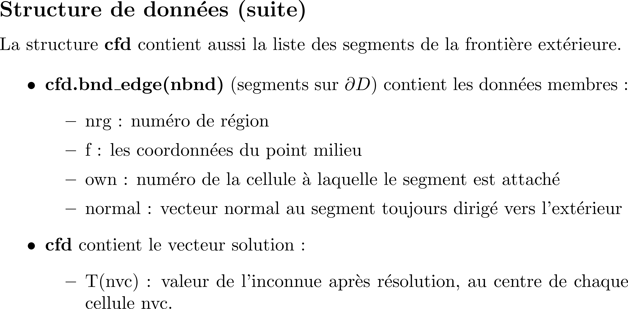
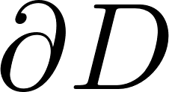
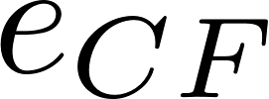

Slide 19
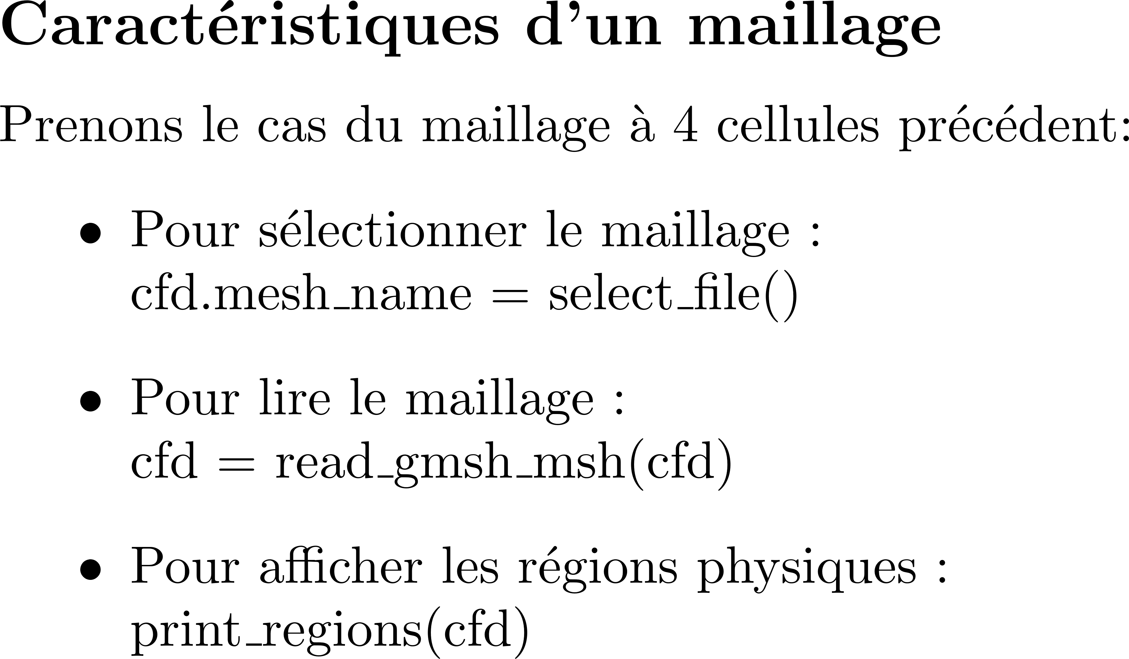
FV_Heat_Transfer\1_sim_square_v1
…\msh\square_coarse.msh
top
Output:
Region number: 17, Name: square
Region number: 18, Name: top
Region number: 19, Name: down
Region number: 20, Name: left
Region number: 21, Name: right
left
square
right
down

Slide 20

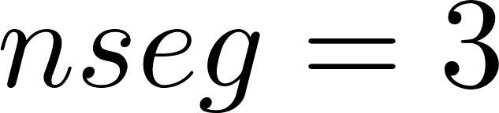
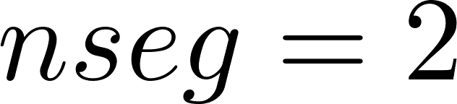
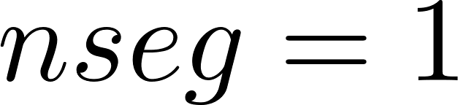
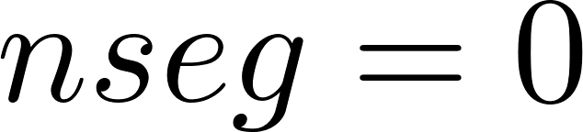
CELLS
cell 0: nrg:17, reg:square, C:[ 0.5 0.5 0], S:1.000, nedge:[2 3]
cell 1: nrg:17, reg:square, C:[ 0.5 -0.5 0], S:1.000, nedge:[1 2]
cell 2: nrg:17, reg:square, C:[-0.5 0.5 0], S:1.000, nedge:[3 4]
cell 3: nrg:17, reg:square, C:[-0.5 -0.5 0], S:1.000, nedge:[1 4]
---------------------------------------
INNER EDGES (Attention pas de doublons)
edge 0: f:[ 0 -0.5 0] own:2 ngh:4 normal:[-1 0 0]
edge 1: f:[ 0.5 0 0] own:1 ngh:2 normal:[0 -1 0]
edge 2: f:[ 0 0.5 0] own:1 ngh:3 normal:[-1 0 0]
edge 3: f:[-0.5 0 0] own:3 ngh:4 normal:[0 -1 0]
---------------------------------------
BND EDGES
bnd_edge 0: nrg:19, reg:down, f:[-0.5 -1 0], own:4, normal:[ 0 -1 0]
bnd_edge 1: nrg:20, reg:left, f:[-1 -0.5 0], own:4, normal:[-1 0 0]
bnd_edge 2: nrg:19, reg:down, f:[ 0.5 -1 0], own:2, normal:[ 0 -1 0]
bnd_edge 3: nrg:21, reg:right, f:[ 1 -0.5 0], own:2, normal:[ 1 0 0]
bnd_edge 4: nrg:21, reg:right, f:[ 1 0.5 0], own:1, normal:[ 1 0 0]
bnd_edge 5: nrg:18, reg:top, f:[ 0.5 1 0], own:1, normal:[ 0 1 0]
bnd_edge 6: nrg:18, reg:top, f:[-0.5 1 0], own:3, normal:[ 0 1 0]
bnd_edge 7: nrg:20, reg:left, f:[-1 0.5 0], own:3, normal:[-1 0 0]
(-1, 1)
(1, 1)
(-1, -1)
(1, -1)

Slide 21
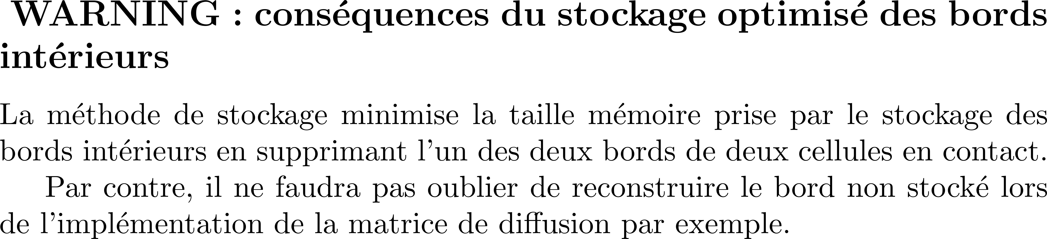
INNER EDGES
edge 0: f:[ 0 -0.5 0] own:1 ngh:3 normal:[-1 0 0]
own:3 ngh:1 normal:[+1 0 0] après échange own et ngh
...
edge 1: f:[-0.5 0 0] own:2 ngh:3 normal:[0 -1 0]
own:3 ngh=2 normal:[0 +1 0] après échange own et ngh

Slide 22
py_FV_main (1/2)
if __name__ == "__main__":
# Exemple d'utilisation
cfd = Struct()
try:
cfd.mesh_name = select_file()
cfd = read_gmsh_msh(cfd)
print(f"Maillage lu avec succès:")
print(f" - Nombre de nœuds: {len(cfd.node)}")
print(f" - Nombre de cellules: {len(cfd.cell)}")
print(f" - Nombre d'arêtes internes: {len(cfd.edge)}")
print(f" - Nombre d'arêtes de bord: {len(cfd.bnd_edge)}")
print(f" - Domaine: [{cfd.xmin:.3f}, {cfd.xmax:.3f}] x [{cfd.ymin:.3f}, {cfd.ymax:.3f}]")
# Affiche les groupes physiques
print("\nGroupes physiques:")
for tag, info in cfd.physicalNames.items():
print(f" - {info.name} (dim={info.dim}, tag={tag})")
# Caractérise le maillage
charac_mesh(cfd)
# Dessine les cellules, leur numéro et les normales aux arêtes
plot_mesh_extended(cfd)
# Affiche le maillage et les régions surfaciques
plot_regions(cfd)

Slide 23
# Définit les propriétés physiques par région
cfd = assign_properties(cfd)
# Définit les conditions aux limites
cfd = assign_BCs(cfd)
# Construit la matrice de diffusion
cfd = build_diffusion_matrix(cfd)
# Construit le vecteur source
cfd = build_source_vector(cfd)
# Applique les conditions aux limites Dirichlet ou Robin
cfd = apply_BCs_to_diffusion(cfd)
# Résout le système linéaire
cfd = solve_linear_system(cfd)
# Représente les données brutes
plot_raw_sol(cfd)
# Représente les données lissés et isovaleurs
plot_smoothed_sol(cfd)
# Trace le profil de température de [xmin, 0] à [xmax, 0]
cutline(cfd, 100, cfd.xmin, 0, cfd.xmax, 0);
py_FV_main (2/2)

Slide 24
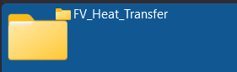
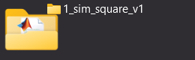
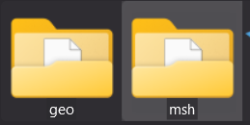
def assign_BCs(cfd):
"""
ASSIGN_BCS - Assigne les conditions aux limites de Dirichlet et de robinn
# Dictionnaire pour les conditions de Dirichlet : clé = nom de région, valeur = scalaire
cfd.dirichlet_map = {}
# Exemples de conditions de Dirichlet (commentés comme dans l'original)
# cfd.dirichlet_map['left'] = Struct(Td = lambda x, y: 300)
# cfd.dirichlet_map['down'] = Struct(Td = lambda x, y: (1-x))
# cfd.dirichlet_map['left'] = Struct(Td = 300)
# cfd.dirichlet_map['right'] = Struct(Td = 500)
# Dictionnaire pour les conditions de Robin :
cfd.robin_map = {}
cfd.robin_map['left'] = Struct(hcv=10, Ta=300)
cfd.robin_map['right'] = Struct(hcv=10, Ta=500)
return cfd
top
left
square
right
down

Slide 25
def assign_properties(cfd):
"""
Assigne les propriétés des matériaux aux régions du maillage CFD
"""
# Dictionnaire pour les propriétés : clé = nom de région, valeur = dict des propriétés
cfd.properties_map = {}
# Définition des propriétés par région
cfd.properties_map['square'] = Struct()
cfd.properties_map['square'].K = 200
cfd.properties_map['square'].Q = lambda x, y: 0
# Assigner les propriétés aux régions numérotées
cfd.properties = {}
for region_name in cfd.properties_map.keys():
try:
# Récupérer le numéro de région
if region_name in cfd.regionNumber:
nrg = cfd.regionNumber[region_name]
cfd.properties[nrg] = cfd.properties_map[region_name]
else:
print(f'Attention: Région inconnue "{region_name}" - non trouvée dans regionNumber')
except Exception as e:
print(f'Attention: Région inconnue "{region_name}" : {str(e)}')
return cfd

Slide 26
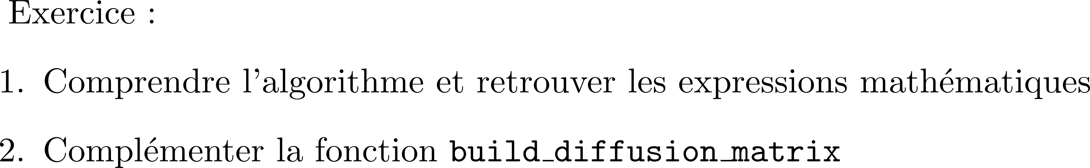
build_diffusion_matrix

Slide 27
def build_diffusion_matrix(cfd):
"""
Construit la matrice de diffusion pour la méthode des volumes finis
"""
NV = len(cfd.cell)
# Initialiser les listes pour la matrice creuse
row_indices = []
col_indices = []
data = []
for nseg in range(len(cfd.edge)): # chaque segment est partagé par deux cellules adjacentes
seg = cfd.edge[nseg]
ncell = seg.ncell
own = ncell[0] # propriétaire
ngh = ncell[1] # voisin
# Obtenir les propriétés des matériaux
nrg_own = cfd.cell[own].nrg
nrg_ngh = cfd.cell[ngh].nrg
K_own = cfd.properties[nrg_own].K
K_ngh = cfd.properties[nrg_ngh].K
f = np.array(seg.f) # point milieu du segment
C = np.array(cfd.cell[own].C) # centre de la cellule propriétaire
F = np.array(cfd.cell[ngh].C) # centre de la cellule voisine
normal = np.array(seg.normal)
build_diffusion_matrix (1/2)

Slide 28
build_diffusion_matrix (2/2)
dCF = np.linalg.norm(F - C) # distance entre centres
hCF = abs(np.dot(F - C, normal)) # distance projetée le long de la normale
hCf = abs(np.dot(f - C, normal)) # distance projetée C->f
hfF = hCF - hCf # distance projetée f->F
# Coefficient de diffusion effectif (moyenne harmonique)
K = hCF / (hCf/K_own + hfF/K_ngh)
cos_tf = hCF / dCF # cos(θf)
# Coefficient de diffusion pour cette arête
diff_coeff = K * seg.length / dCF * cos_tf
# Ajouter les contributions à la matrice
# Diagonal (own, own)
row_indices.append(own)
col_indices.append(own)
data.append(diff_coeff)
# Off-diagonal (own, ngh)
row_indices.append(own)
col_indices.append(ngh)
data.append(-diff_coeff)
# Symétrique: diagonal (ngh, ngh)
row_indices.append(ngh)
col_indices.append(ngh)
data.append(diff_coeff)
# Symétrique: off-diagonal (ngh, own)
row_indices.append(ngh)
col_indices.append(own)
data.append(-diff_coeff)
# Créer la matrice creuse et sommer les contributions
cfd.MD = csr_matrix((data, (row_indices, col_indices)), \
shape=(NV, NV))
cfd.MD.sum_duplicates() # Sommer les entrées dupliquées
return cfd

Slide 29

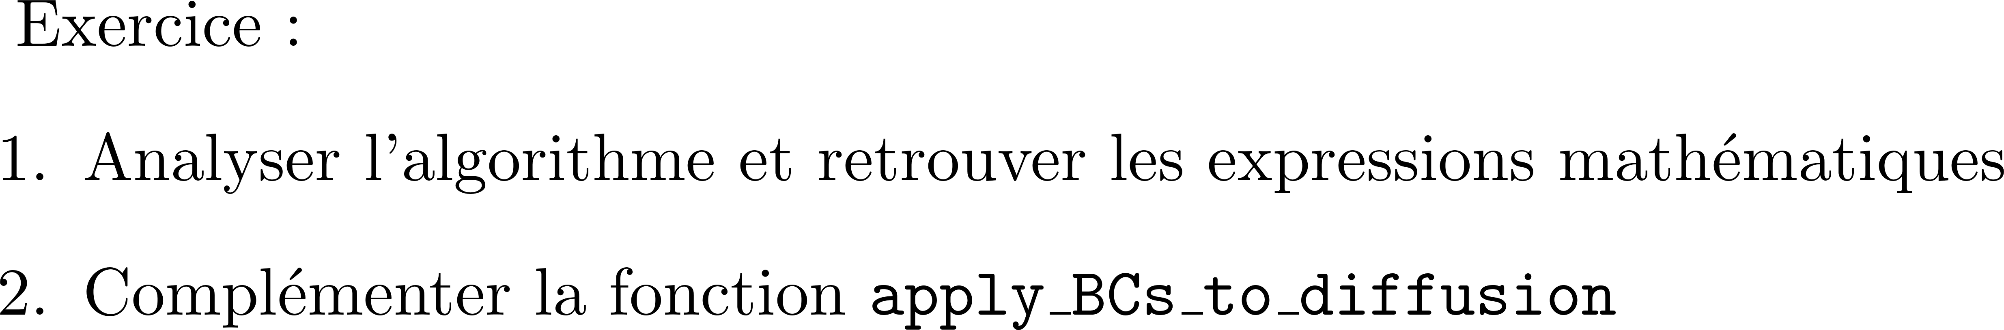
DIRICHLET
NEUMANN

Slide 30
def apply_BCs_to_diffusion(cfd):
"""
APPLY_BCS_TO_DIFFUSION - Applique les conditions aux limites au terme de diffusion
"""
NV = len(cfd.cell)
cfd.VD = np.zeros(NV)
for nbnd in range(len(cfd.bnd_edge)):
bnd = cfd.bnd_edge[nbnd]
reg = bnd.nrg
if reg == -1:
continue # région non nommée -> condition robin nulle
name = (cfd.physicalNames[reg]).name # physicalNames est un dict
print('NAME ', name)
own = bnd.ncell[0] # Premier élément (indexation Python 0-based)
C = cfd.cell[own].C
f = bnd.f
xf = f[0]
yf = f[1]
normal = bnd.normal
apply_BCs_to_diffusion (1/3)

Slide 31
apply_BCs_to_diffusion (2/3)
# Vérifier si c'est une condition de Dirichlet
if name in cfd.dirichlet_map:
f_array = np.array(f)
C_array = np.array(C)
dCf = np.linalg.norm(f_array - C_array)
hCf = abs(np.dot(f_array - C_array, normal)) # distance projetée le long de la normale
cos_tf = hCf / dCf # cos_θf
bc = cfd.dirichlet_map[name]
# Vérifier si Td est une fonction ou une valeur constante
value = bc.Td(xf, yf) if callable(bc.Td) else bc.Td
nrg = cfd.cell[own].nrg
K = cfd.properties[nrg].K # properties est un dict
cfd.MD[own, own] += K * bnd.length / dCf * cos_tf
cfd.VD[own] += K * bnd.length / dCf * value * cos_tf

Slide 32
apply_BCs_to_diffusion (3/3)
# Vérifier si c'est une condition de robinn
if name in cfd.robin_map:
print('DEBUG robin ', name)
f_array = np.array(f)[0:2]
C_array = np.array(C)[0:2]
# distance projetée le long de la normale
hCf = abs(np.dot(f_array - C_array, normal))
hcv = cfd.robin_map[name].hcv
Ta = cfd.robin_map[name].Ta
cfd.MD[own, own] += bnd.length * hcv
cfd.VD[own] += bnd.length * hcv * Ta
return cfd

Slide 33
SOLVER
def solve_linear_system(cfd):
"""
Résout le système linéaire et stocke la solution dans cfd.T
Parameters:
cfd : Struct - Structure contenant la matrice de diffusion MD,
le vecteur source VQ, et le vecteur des conditions aux limites VD
Returns:
cfd : Struct - Structure mise à jour avec la solution stockée dans cfd.T
"""
print(f"\nMatrice de diffusion construite:")
print(f" - Taille: {cfd.MD.shape}")
print(f" - Éléments non-nuls: {cfd.MD.nnz}")
print(f" - Sparsité: {cfd.MD.nnz / (cfd.MD.shape[0] * cfd.MD.shape[1]) * 100:.2f}%")
# Résolution du système linéaire
cfd.T = scipy.sparse.linalg.spsolve(cfd.MD, cfd.VD + cfd.VQ)
return cfd

Slide 34
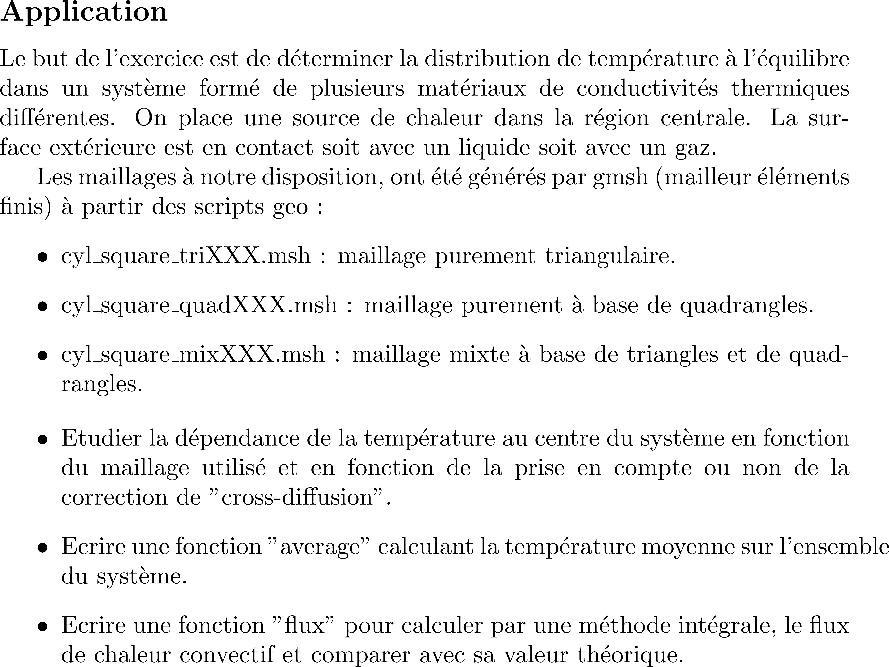
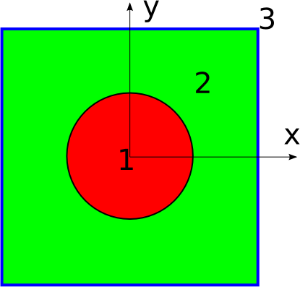
Région | K (W/m/K) | Q (J/m3)
source | 240 | 1000
isolant | 60 | 0
Région | h ) | Ta (K)
left | 10 | 300
right | 10 | 300
top | 10 | 300
down | 10 | 300

Slide 35
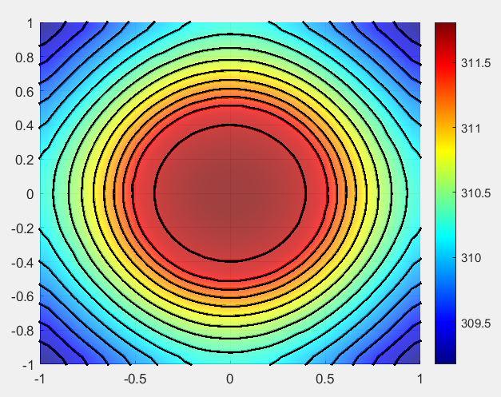

Cutline avec filtre
Savitzky-Golay
FV raw data
Filtre spatial passe-bas

Slide 36
FV
FV
FEM
FEM

Slide 37
R=0.5m
Région | Q (J/m3)
source | 1000

Slide 38
def flux(cfd):
"""
FLUX – Calcule le flux en surface
"""
q = 0
for nbnd in range(len(cfd.bnd_edge)):
bnd = cfd.bnd_edge[nbnd]
reg = bnd.nrg
if reg == -1:
continue # région non nommée -> condition robin nulle
name = (cfd.physicalNames[reg]).name # physicalNames est un dict
print('NAME ', name)
own = bnd.ncell[0] # Premier élément (indexation Python 0-based)
C = cfd.cell[own].C
T = cfd.T[own]
# Vérifier si c'est une condition de robin
if name in cfd.robin_map:
print('DEBUG robin ', name)
hcv = cfd.robin_map[name].hcv
Ta = cfd.robin_map[name].Ta
q += bnd.length * hcv * (T – Ta)
return cfd
flux

